Slide 1
UNIVERSIDADE ABERTA DO SUS
UNIVERSIDADE FEDERAL DE PELOTAS
Especialização em Saúde da Família
Trabalho de Conclusão de Curso
QUALIFICAÇÃO DA ATENÇÃO AOS USUÁRIOS HIPERTENSOS E DIABÉTICOS DA UBS/ESF DR. ALFREDO CAMPOS, MANAQUIRI/AM.
Idalmis Moreno Heredia
Orientador: Gabriela Studzinski
Pelotas, 2015.

Slide 2
Introdução
As doenças cardiovasculares são a causa mais comum de morbidade e mortalidade em todo o mundo, sendo que a Hipertensão Arterial Sistêmica (HAS) e a Diabetes Mellitus (DM) são dois dos principais fatores de risco.
Estes são fatores independentes e sinérgicos os quais se não tratados podem ocasionar complicações graves. No Brasil há um índice de 7,6% de diabéticos na população entre 30-69 anos, atingindo valores próximos dos 20% na população acima dos 70 anos. Cerca de 50% dessas pessoas desconhecem o diagnóstico, e 25% da população diabética não faz nenhum tratamento.

Slide 3
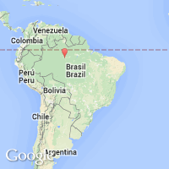
Município Manaquiri/ Amazonas
Situa se ao norte de Manaus a 50 Km
de distancia.
È um dos municípios que integram
a Região Metropolitana de Manaus
Principal meio de transporte são as
embarcações.
Extensão territorial de 3975,8 km²
População de 27 480 habitantes.
A maior parte da população mora nas comunidades ribeirinhas onde as principais atividades são a agricultura e a pesca.

Slide 4
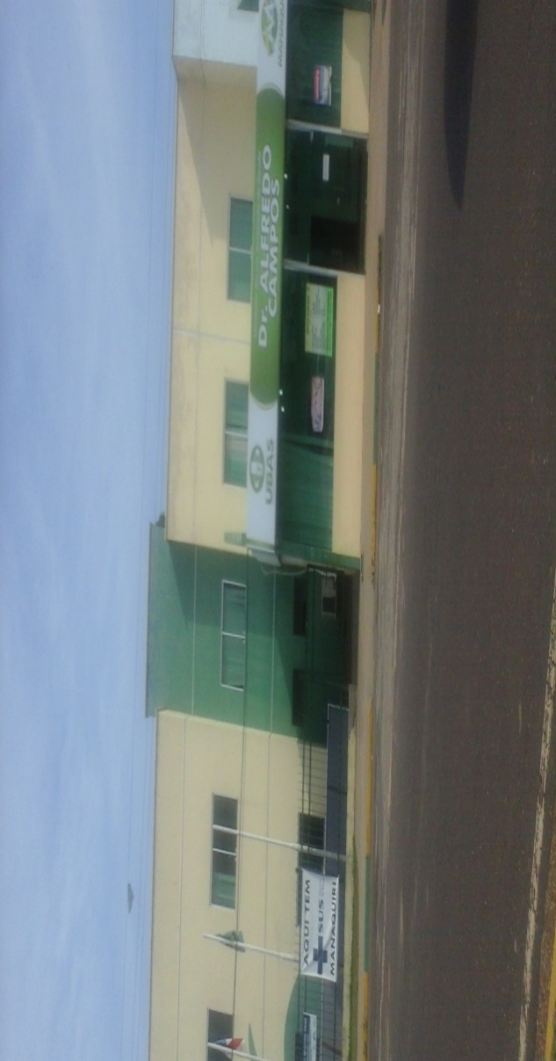
ESTRUTURA DE SAUDE
1 Hospital Municipal.
1 Polo da área indígena.
3 Unidades Básicas de Saúde
(UBS) com 6 equipes de ESF.
1 Núcleo de Apoio a Saúde da
Família (NASF)
1 Centro de Atenção Psicossocial

Slide 5
SITUACAO DE SAUDE DOS USUARIOS COM HIPERTENSÃO E DIABETES ANTES DA INTERVENÇÃO
O serviço era ofertado sem prioridade.
Registros e cadastros desatualizados.
Indicadores de qualidade inexistentes.
Poucas atividades de educação em saúde.
Não seguimento seguem protocolos do Ministério da Saúde.
Baixa adesão dos usuários as orientações medicas.
Não avaliação do risco cardiovascular.

Slide 6
Metodologia
Este projeto de intervenção foi estruturado para ser desenvolvido no período de 12 semanas na Unidade de Saúde da Família (USF) Dr. Alfredo Campos, no município de Manaquiri/AM. Participarão da intervenção todos hipertensos (140) e diabéticos da área de abrangência da UBS (40), adultos maiores de 20 anos de idade, referentes ao equipe de saúde No.2.
O projeto foi estruturado de acordo com os 4 eixos pedagógicos do curso (monitoramento e avaliação, organização e gestão do serviço, engajamento publico e qualificação da prática clínica)

Slide 7
RESULTADOS
Objetivo: Aumentar a cobertura a hipertensos com mais de 20 anos da área adstrita
Meta: Cadastrar 60% dos hipertensos e 60% dos diabéticos da área de abrangência no Programa de Atenção à Hipertensão Arterial e à Diabetes Mellitus da unidade de saúde.
Com a continuação do trabalho, no quarto mês alcançamos um total de 133 (95%) hipertensos e 47 diabéticos (100%)

Slide 8
Objetivo: Melhorar a qualidade da atenção a hipertensos e diabéticos da área adstrita
Meta: Realizar exame clínico apropriado em 100% dos hipertensos e diabéticos.
Como seguimos com o trabalho após o fim da intervenção, no mês 4 alcançamos 133 hipertensos e 47 diabéticos

Slide 9
Objetivo: Melhorar a qualidade da atenção a hipertensos e diabéticos da área adstrita
Meta: Garantir a 100% dos hipertensos e diabéticos a realização de exames complementares em dia de acordo com o protocolo.
8
10
21
21 pessoas
Não foi possível manter a meta devido a problemas no laboratório. Foram mantidos os mesmos 50 (37%) e 21 (44%) usuários no quarto mês.

Slide 10
Objetivo: Melhorar a qualidade da atenção a hipertensos e diabéticos da área adstrita
Meta: Priorizar a prescrição de medicamentos da farmácia popular para 100% dos hipertensos e diabéticos cadastrados na unidade de saúde.
Durante os 3 meses mantemos 100% dos indicadores. 133 e 45 hipertensos e diabéticos respectivamente foram cadastrados e acompanhados no mês 4.

Slide 11
Objetivo: Melhorar a qualidade da atenção a hipertensos e diabéticos da área adstrita
Meta: Realizar avaliação da necessidade de atendimento odontológico em 100% dos hipertensos e diabéticos.
Durante os 3 meses mantemos 100% dos indicadores. No quarto mês alcançamos 133 e 47 hipertensos e diabéticos respectivamente.

Slide 12
Objetivo: Melhorar a adesão dos hipertensos e diabéticos da área adstrita
Meta: Buscar 100% dos hipertensos e diabéticos faltosos às consultas na unidade de saúde conforme a periodicidade recomendada.
Captamos 100% dos faltosos durante os 3 meses. Ao final do quarto mês tivemos 52 hipertensos faltosos e 21 diabéticos que também foram captados.

Slide 13
Objetivo: Melhorar o registro dos hipertensos e diabéticos da área adstrita
Meta: Manter ficha de acompanhamento de 100% dos hipertensos e diabéticos cadastrados na unidade de saúde.
Durante os 3 meses mantemos 100% dos indicadores. No mês 4 cadastramos e acompanhamos 133 e 47 hipertensos e diabéticos respectivamente.

Slide 14
Objetivo: Realizar estratificação do risco cardiovascular dos hipertensos e diabéticos da área adstrita
Meta: Realizar estratificação do risco cardiovascular em 100% dos hipertensos e diabéticos cadastrados na unidade de saúde.
Durante os 3 meses mantemos 100% dos indicadores. No mês 4 cadastramos e acompanhamos 133 e 47 hipertensos e diabéticos respectivamente.

Slide 15
Objetivo: Realizar promoção à saúde aos hipertensos e diabéticos da área adstrita
Meta: Garantir orientação nutricional sobre alimentação saudável a 100% dos hipertensos e diabéticos
Durante os 3 meses mantemos 100% dos indicadores. No mês 4 cadastramos 133 e 47 hipertensos e diabéticos respectivamente. As orientações foram repassadas de forma individual durante as consultas, ou em grupo nos dias de encontro na UBS e nas visitas domiciliares.

Slide 16
Objetivo: Realizar promoção à saúde aos hipertensos e diabéticos da área adstrita.
Meta: Garantir orientação em relação à prática regular de atividade física a 100% dos pacientes hipertensos e diabéticos.
Durante os 3 meses de intervenção mantemos 100 % Ao mês 4 133 hipertensos e 47 diabéticos foram atingidos. Tudo isso só foi possível graças a participação de toda equipe de saúde, mediante capacitação.

Slide 17
Objetivo: Realizar promoção à saúde aos hipertensos e diabéticos da área adstrita
Meta: Garantir orientação sobre os riscos do tabagismo a 100% dos pacientes hipertensos e diabéticos
Durante os 3 meses de intervenção mantemos 100 % . No mês 4 133 hipertensos e 47 diabéticos foram alcançados

Slide 18
Objetivo: Realizar promoção à saúde aos hipertensos e diabéticos da área adstrita
Meta: Garantir orientação sobre higiene bucal a 100% dos pacientes hipertensos e diabéticos.
Durante os 3 meses de intervenção mantemos 100 % da meta. No mês 4 alcançamos 133 hipertensos e 47 diabéticos. Além da avaliação odontológica com o dentista, toda equipe teve papel importante para a manutenção deste indicador e todos eram responsáveis por repassar essas informações aos usuários.

Slide 19
Discussão
Organização do serviço
Melhoria dos registros.
Capacitação dos profissionais.
Fortalecimento da equipe.
Implementação da rotina do serviço.
Educação em saúde e prevenção.
Elevação da percepção do risco
Elevação da responsabilidade da população com sua saúde.
Reconhecimento do trabalho pela comunidade e gestores de
saúde
Incorporação das ações a rotina do serviço
Melhoria dos indicadores

Slide 20
Reflexão sobre o processo de aprendizagem
Qualificação Profissional.
Criação de vinculo da equipe com a comunidade.
Acrescentou o vinculo entre os membros da equipe.
Melhoria na avaliação de resultado.
Enriquecimento da linguagem.

Slide 21
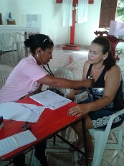
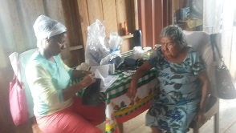
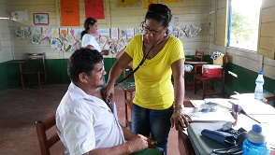
AÇÕES DESENVOLVIDAS PELA EQUIPE

Slide 22
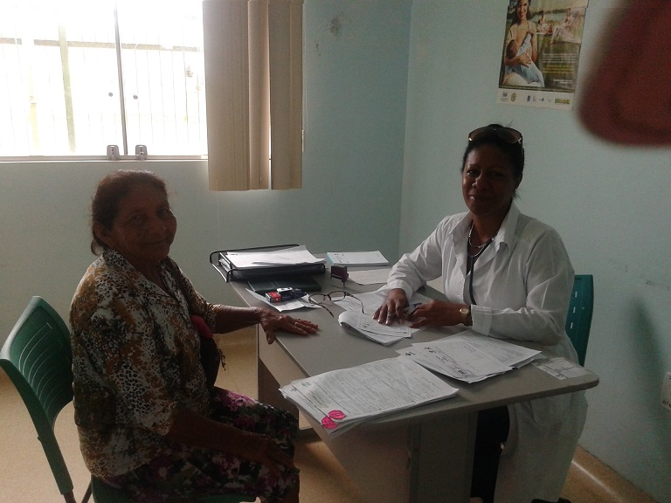
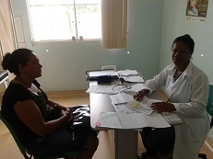
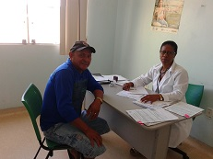
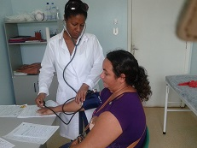

Slide 23
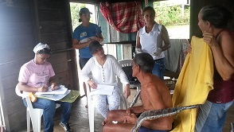
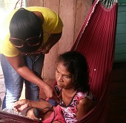
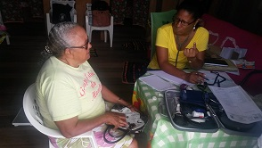
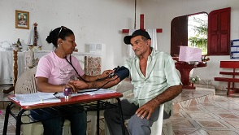

Slide 24
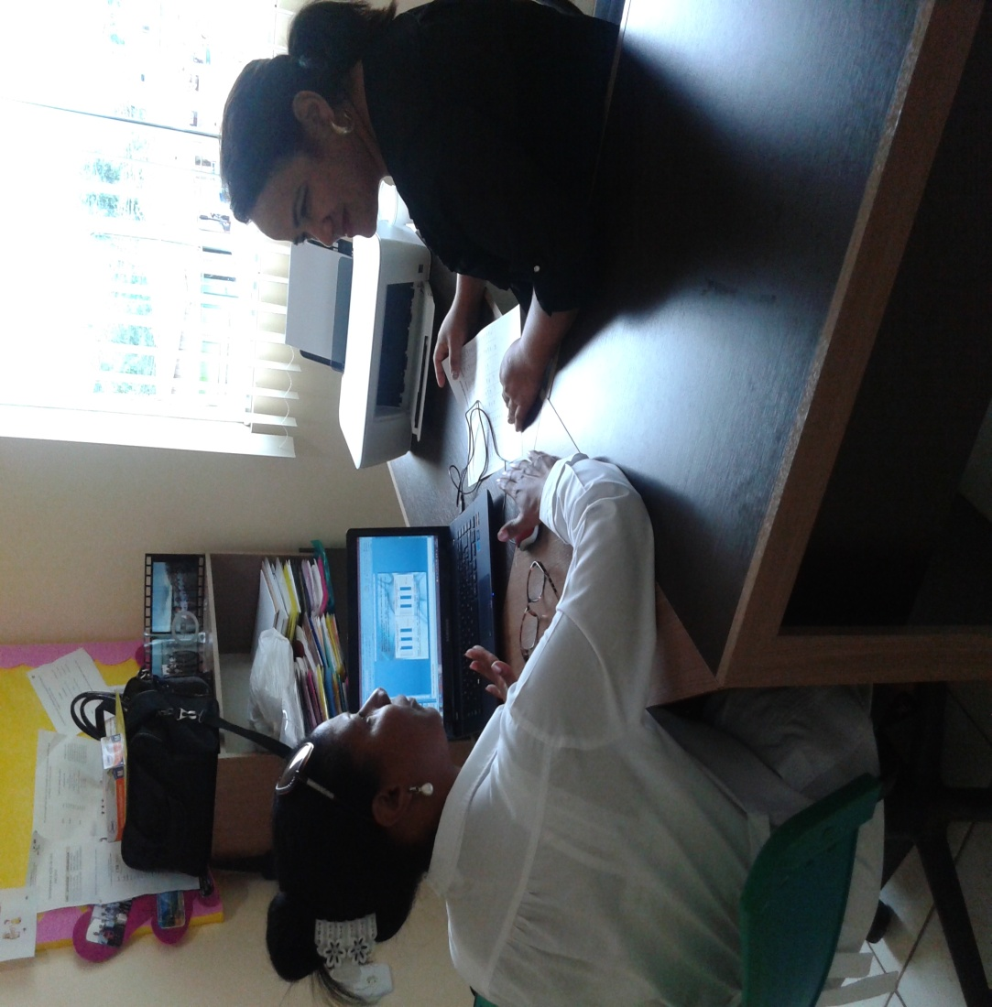
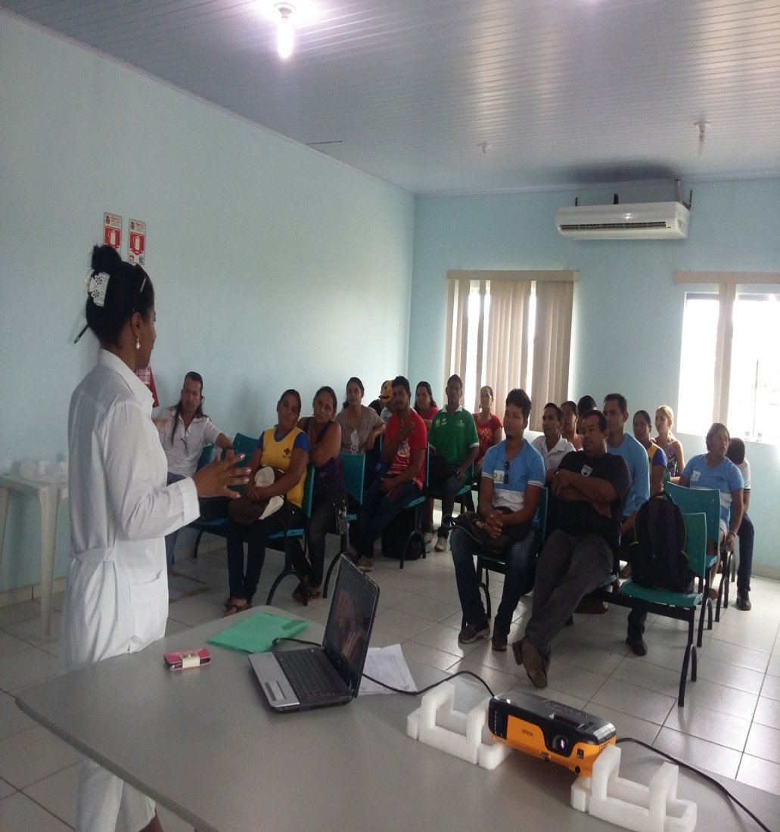
Apresentação dos resultados
A gestora da UBS
A Equipes de Saúde e ACS

Slide 25
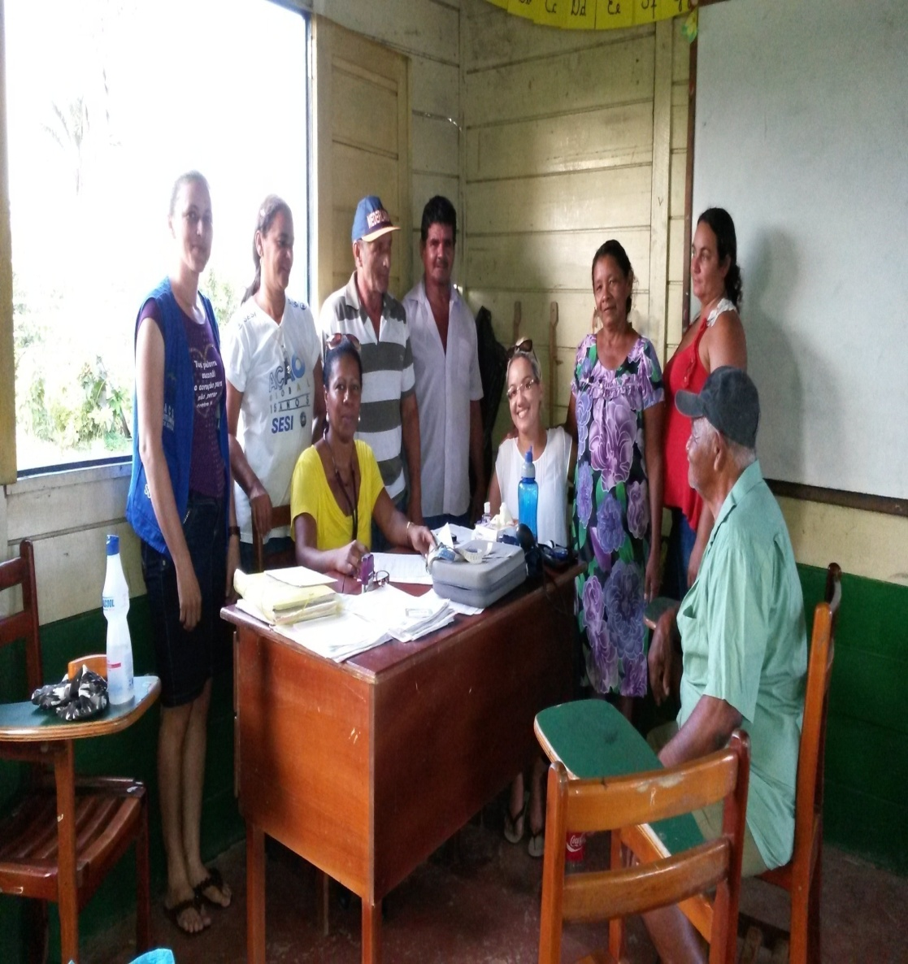
MUITO OBRIGADA

